Slide 1
Eesti elanikud teiselt planeedilt Vanemas keskeas eestimaalaste digioskuste ja sotsiaalse kaasatuse dünaamika 2011–2017 SHARE uuringu alusel
Tiina Tambaum
TLÜ Eesti demograafia keskus
haridusgerontoloog

Slide 2
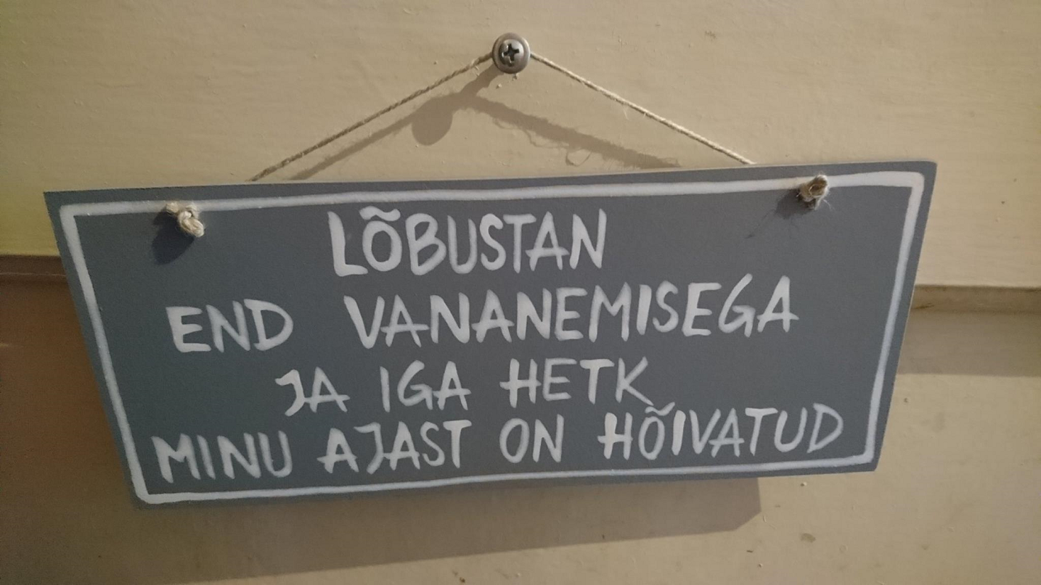
Tiina Tambaum
TLÜ Eesti demograafia keskus
haridusgerontoloog
Uurimishuvid: vanemaealiste õppimine ja sotsiaalne kaasatus, põlvkondade vaheline koostöö, vanemate meeste sotsiaalne kaasatus, diskrimineerimine vanuse alusel

Slide 3
Kui arvad, et ristsõnade lahendamisest piisab, siis proovi Särtsu. Alles siis näed, kuidas mõistus mõnuleb!
Särts – töövihik täiskasvanutele
üheskoos lahendamiseks oma vanematega
www.etis.ee/CV/Tiina_Tambaum/est www.65b.ee/saumlrts Vananemine algajatele (FB, YouTube)

Slide 4
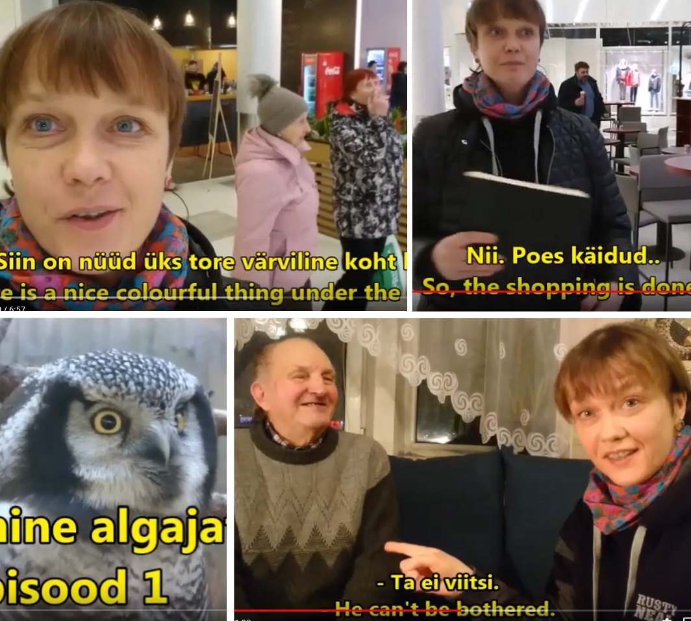
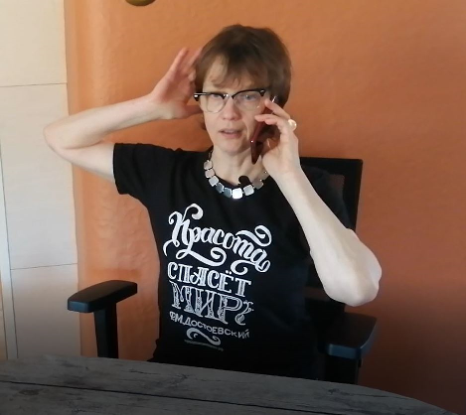
Tiina Tambaum: vananemine algajatele
Pakume telefonitsi seltsi.
Kuidas
Kõned Ainole I – III
https://www.youtube.com/channel/UCmZnaieT3VouLrwN2XtP3AA
www.etis.ee/CV/Tiina_Tambaum/est www.65b.ee/saumlrts Vananemine algajatele (FB, YouTube)

Slide 5
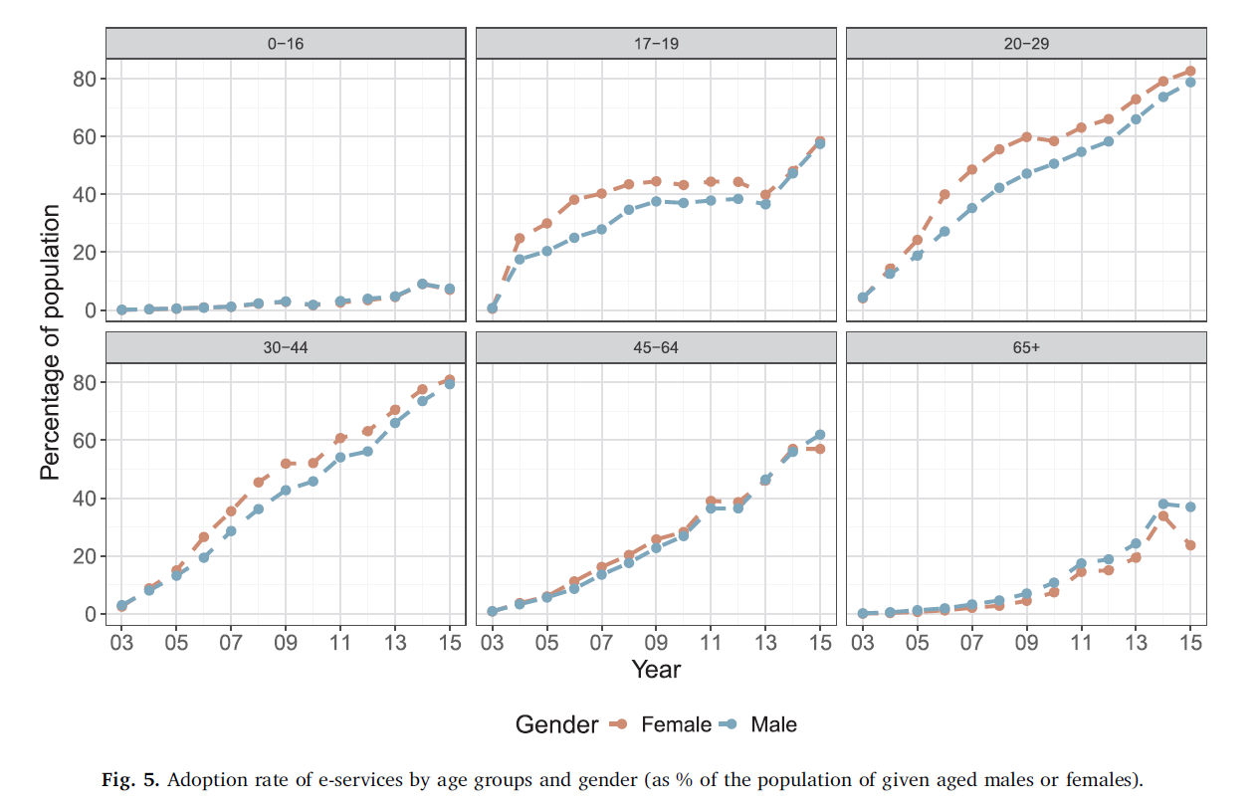
E-teenuste kasutamine

Slide 6
50+

Slide 7
50+
55–64

Slide 8
Ma olen siiani hakkama saanud, saan edasi ka
Ma niikuinii ei oska
Ei jää meelde
Ma olen liiga vana
Miks mul seda vaja on? Kui abi vaja, siis otsin nooremaid
Mul pole vaja, sest lapsed, lapselapsed tulevad ja teevad ära
Ei taha FB kontot sellepärast, et siis peab oma elu sinna välja panema
Mul ju lapsed ja lapselapsed aitavad
Elukaaslane teeb kõik ära
On pangaasju vaja teha, lähen panka
Mul ei ole aega, et seal kõik läbi lugeda
Ma arvan, et ma ei jää millestki ilma, kui ma internetis ei käi
Mind ei huvita see info mis seal arvutis on
Mul pole seda vaja
See on nii keeruline, ma niikuinii ei saa hakkama
Kas kõik üldse peavad olema digioskajad?

Slide 9
Kirjutage
Kuidas mõistaksid uudistes kuuldud lauset „Twitteri teatel rikkus Trump oma säutsuga vägivalla ülistamist keelavaid reegleid“? (mai 2020)
Kuidas mõjub Sinu arusaamale iseendast maailmas, kui laps jutu sees ütleb: ma follon Maria wiikli mäshappe (follow Maria weekly mash up) ja ma ei taha, et Laura spoilib
Kuidas ennast tunneksid, kui naaber ütleb: küsisin foorumist, milliselt saidilt kõige paremaid labidaid tellida saab.
Kui Sa ei oleks kunagi internetis käinud …

Slide 10
Mida võõram on ümbrus, seda ebaturvalisem.
Turvatunne on inimese baasvajadus

Slide 11
Ülekantavad pädevused (nimetatud ka üldoskused, võtmepädevused) on – vastandatuna erialastele või konkreetse töövaldkonnaga seotud pädevustele –
selliste teadmiste, oskuste ja hoiakute kombinatsioonid,
mida vajavad kõik inimesed,
et tagada elu- või tegevusvaldkonnast sõltumata
edukas hakkamasaamine,
eneseteostus ja areng,
kodanikuaktiivsus,
sotsiaalne kaasatus
ning tööhõive.
Mis on üldoskused?
Euroopa Parlament (2006). Nõukogu soovitus võtmepädevuste kohta elukestvas õppes
Euroopa Parlament (2006). Nõukogu soovitus võtmepädevuste kohta elukestvas õppes. COM/2018/024 final - 2018/08 (NLE) https://eur-lex.europa.eu/legal-content/ET/TXT/?qid=1572259048202&uri=CELEX:52018DC0024

Slide 12
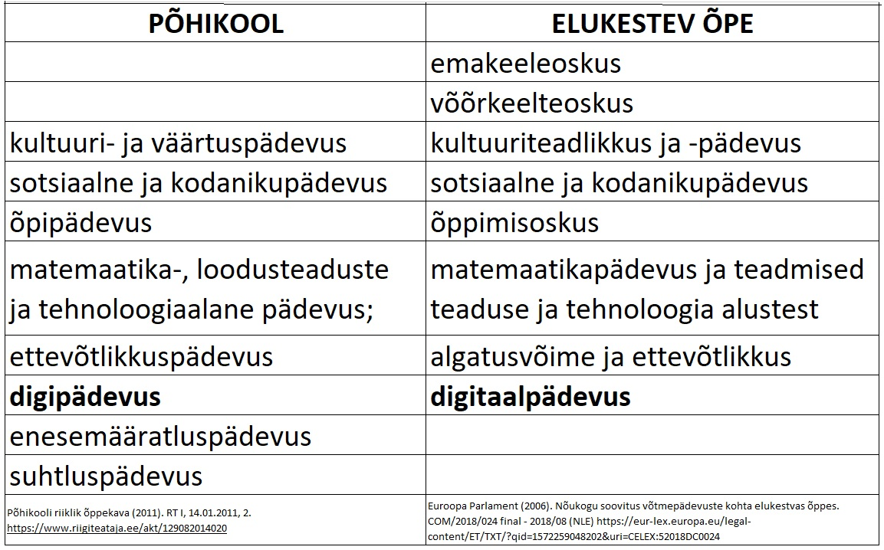
Digipädevus: info haldamise, digikeskkondades suhtlemise, sisuloome, turvalise tegutsemise, probleemilahendusoskus (põhikooli riiklik õppekava)
Mis on üldoskused?
Gümnaasiumi riiklik õppekava (2011). RT I, 14.01.2011, 2. https://www.riigiteataja.ee/akt/129082014021?leiaKehtiv

Slide 13
50+

Slide 14
50+
55–64

Slide 15
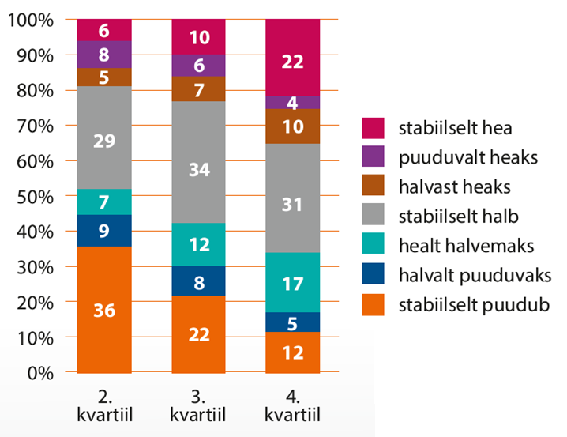
Enesehinnangulise arvutioskuse muutus kahe laine vahel (2013–2015)
vanuserühmas, kes oli 2015. aastal 55–64, hariduskvartiilide kaupa, %
1. kv = 0–8 a 2. kv = 9–11 a 3. kv = 12–13 a 4. kv >13 a

Slide 16
Enesehinnangulise arvutioskuse muutus kahe laine vahel (2013–2015)
vanuserühmas, kes oli 2015. aastal 55–64, hariduskvartiilide kaupa, %
1. kv = 0–8 a 2. kv = 9–11 a 3. kv = 12–13 a 4. kv >13 a

Slide 17
See ei ole ajutine probleem, millest „kasvame välja“.
Mida suuremaks läheb on üldine ligipääs digitaalsele meediale, seda suuremad vahed tekivad selle kasutamise oskustes (van DijkAlexander & van Deursen, 2014)
Sotsiaalne ilmajäetus 50+ elanikkonnas (Myck, Najsztub & Oczkowska).
Arvuti mittekasutamise peamine põhjus on oskuste puudumine
Tambaum, 2016, Tambaum 2019;
Europe's Digital Progress Report 2019

Slide 18
Sotsiaalne kaasatus

Slide 19
Vanemas eas õppimine aitab säilitada ja isegi parandada kognitiivset võimekust
Aichberger MC, Busch MA, Reischies FM, Ströhle A, Heinz A, Rapp MA. (2010). Effect of physical inactivity on cognitive performance after 2.5 years of follow-up. Longitudinal results from the Survey of Health, Ageing and Retirement (SHARE). The Journal of Gerontopsychology and Geriatric Psychiatry 23, 1: 7–15.
On suudetud eristada vanemas eas õppimise mõju sellest mõjust, mis tekib, kui inimene on olnud aktiivne terve elu. Vanemas eas õppimisel on positiivne mõju voolavale intelligentsusele ja reakstioonikiirusele.
Schneider, K. (2003). Tthe significance of learning for ageing. Educational Gerontology, 29(10), 809–823.
Informaalne õpe vähendab depressiivsuse sümptomeid
Croezen S, Avendano M, Burdorf A, Lenthe FJ. (2013). Does social participation decrease depressive symptoms in old age? In: Börsch-Supan A, Brandt M, Litwin H, Weber G. (eds). Active ageing and solidarity between generations in Europe. First results from SHARE after the economic crisis. De Gruyter, 391–402.)
Õppimine: formaalne, mitteformaalne, informaalne
Litwin, H., Schwartz, E. and Damri, N. (2017). Cognitively stimulating leisure activity and subsequent cognitive function: a SHARE-based analysis. The Gerontologist, 57, 940–948.

Slide 20
Mõõdeti vanema inimese liikumistreeningu mõju füüsilisele tervisele.
Kas ajul on ükskõik,
kas teete mõõdukas tempos kõndi üksi
või teete seda kellegagi koos?
1 – mõju subjektiivsele füüsilisele tervisele ei erine
2 – mõju subjektiivsele füüsilisele tervisele erineb
Kirjutage
Litwin, H. and A. Shaul (2018). The Effect of Social Network on the Physical Activity—Cognitive Function Nexus in Late Life. International Psychogeriatrics DOI: 10.1017/S1041610218001059.
Litwin, H. and K. J. Stoeckel. (2014). Engagement and social capital as elements of active aging: an analysis of older Europeans. Sociologia e Politiche Sociali 17(3): DOI: 10.3280/SP2014-003002.9-31.

Slide 21
„Selts“ pole lihtsalt meelelahutus!
Mitte tegevus iseenesest ei mõju positiivselt, vaid selle sotsiaalne komponent.
2+2
mõjub ajule oluliselt paremini
kui 1+2
Litwin, H. and A. Shaul (2018). The Effect of Social Network on the Physical Activity—Cognitive Function Nexus in Late Life. International Psychogeriatrics DOI: 10.1017/S1041610218001059.
Litwin, H. and K. J. Stoeckel. (2014). Engagement and social capital as elements of active aging: an analysis of older Europeans. Sociologia e Politiche Sociali 17(3): DOI: 10.3280/SP2014-003002.9-31.

Slide 22
Mental
health
w5
CSLA: klubiline tegevus, kursused, vabatahtlik tegevus, osalemine poliitilise või KOV tegevuses, füüsiline tegevus, lugemine, ristsõnad, lauamängud, (4. laines ka osalemine koguduses)
Social
activities
w4
Cognitive
functioning
w6
Physical
activity
w5
Control variables (w4): age, gender, education, self-rated health, hearing, financial status,
cognitive functioning, mental health, physical activity
Kognitiivset väljakutset pakkuval nn vaba aja tegevusel (CSLAs) on potentsiaal edasi lükata kognitiivsete võimete mandumist, sõltumata vanusest.
Litwin, H., Schwartz, E. & Damri, N. (2016). Cognitively Stimulating Leisure Activity and Subsequent Cognitive Function: A SHARE-based Analysis. The Gerontologist 57(5)
Seos sotsiaalse aktiivsuse ja kognitiivse võimekuse vahel kehtib nii otse kui kaudselt, läbi vaimse tervise või füüsilise aktiivsuse. Ella Schwartz (Hebrew University of Jerusalem) „Pathways from social activities to cognitive functioning“ 21.09.2019 at SHARE user conference in Budapest

Slide 23
Sotsiaalsete suhete kvaliteet mõjutab heaolu rohkem kui tegevus kui selline.
Litwin, H., Shiovitz-Ezra, S. (2006). The association between activity and wellbeing in later life: what really matters? Ageing & Society 26(2) pp 225-242.
Tegevusel ja tegevusel on vahe
Ainult füüsilisest ei piisa. Pakkuda tuleb füüsilist tegevust, milles ollakse sotsiaalselt kontaktis.
Litwin, H. and A. Shaul (2018). The Effect of Social Network on the Physical Activity—Cognitive Function Nexus in Late Life. International Psychogeriatrics DOI: 10.1017/S1041610218001059.
Tegevuses osalemisest saavad suurema kasu need, kelle sotsiaalvõrk on väike. Mitte tegevus iseenesest ei mõju positiivselt, vaid selle sotsiaalne komponent
Litwin, H. and K. J. Stoeckel. (2014). Engagement and social capital as elements of active aging: an analysis of older Europeans. Sociologia e Politiche Sociali 17(3): DOI: 10.3280/SP2014-003002.9-31.

Slide 24
Inimene saab tagasiside iseendale
mis mõjutab enesehinnangut,
mis mõjutab eluga rahulolu (kognitiivne hinnang oma elatud elule)
Milles seisneb sotsiaalse aktiivsuse võime olla kasulik?
Litwin, H. and K. J. Stoeckel. (2014). Engagement and social capital as elements of active aging: an analysis of older Europeans. Sociologia e Politiche Sociali 17(3): DOI: 10.3280/SP2014-003002.9-31.

Slide 25
Sotsiaalsed tegevused: osalemine klubilises tegevuses, vabatahtlikus töös, õppimine kursustel, osalemine parteilises või kohaliku omavalitsuse tegevuses (Tambaum, 2019)

Slide 26
Sotsiaalsed tegevused: osalemine klubilises tegevuses, vabatahtlikus töös, õppimine kursustel, osalemine parteilises või kohaliku omavalitsuse tegevuses (Tambaum, 2019)

Slide 27
Sotsiaalsed tegevused: osalemine klubilises tegevuses, vabatahtlikus töös, õppimine kursustel, osalemine parteilises või KOV tegevuses

Slide 28
tööturg
meditsiinisüsteem hoolekandesüsteem
Heaolu arengukava
Elukestva õppe strateegia
________?_______
Haigekassa rahastamine
Hoolduskoormuse vähendamine
Notes:
Ka Austraalias on jõudtud samale järeldusele: “Vanu inimesi ei peaks nähtama kui saadaval tööjõudu (tööelu pikendamise sihtgruppi) või kui sõltuvuses elavaid toe ja hoolduse saajaid, vaid nad on välja teeninud õppimisvõimalused, et saada tuge oma elu juhtimiseks ning elu täitmiseks eesmärgipäraselt ja produktiivselt. (Cuthill et al., 2016 in Reghenzani-Kearns, D. (2017). Wider benefits of seniors' learning: an Australian perspective. International Journal of Education and Ageing, 4(1), 47-60).

Slide 29
tööturg
meditsiinisüsteem hoolekandesüsteem
Heaolu arengukava
Elukestva õppe strateegia
arengut ja panustamist, toetav keskkond
Haigekassa rahastamine
Hoolduskoormuse vähendamine

